Slide 1
Étude de marché
Développement à l’international
La poule qui chante

Slide 2
1
Contexte de la mission
SOMMAIRE
2
Démarche & analyse
3
Recommandations

Slide 3
Contexte

Slide 4
Évaluer la possibilité de développement à l’international
Analyse de groupement de pays à cibler pour une étude de marché approfondie
Données issues de la FAO

Slide 5
Démarche & analyse

Slide 6
Préparation des données
Sélection de 5 fichiers issus de la FAO reprenant des variables économiques, sociales et culturelles
Nettoyage des données
Consolidation des données en un fichier unique
Création de nouvelles variables via feature engineering
Contrôle final des données (valeurs manquantes, outliers…)

Slide 7
Analyse en composantes principales (ACP)
Objectif :
Réduire la complexité du jeu de données pour identifier les variables socio économiques qui vont influencer l’exportation de volaille

Slide 8
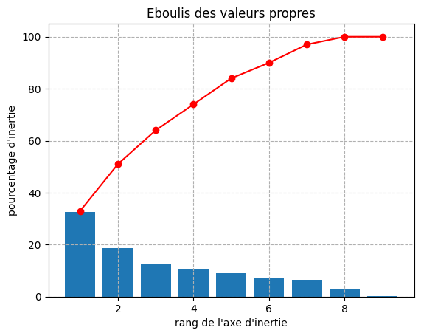
Analyse en composantes principales (ACP)
Une fois les données centrées et réduites, on s’aperçoit que les 5 premières composantes expliquent 80% de la variance

Slide 9
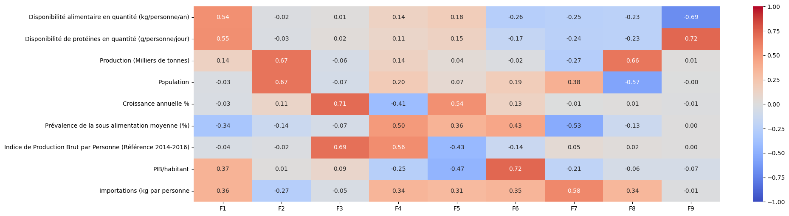
Analyse en composantes principales (ACP)
Corrélation entre les variables originales et les composantes principales

Slide 10
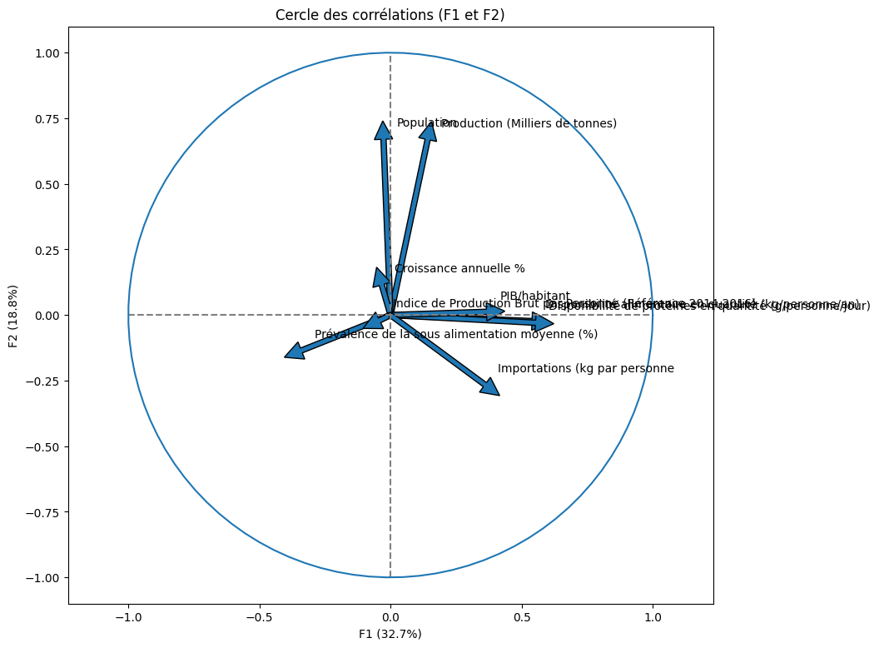
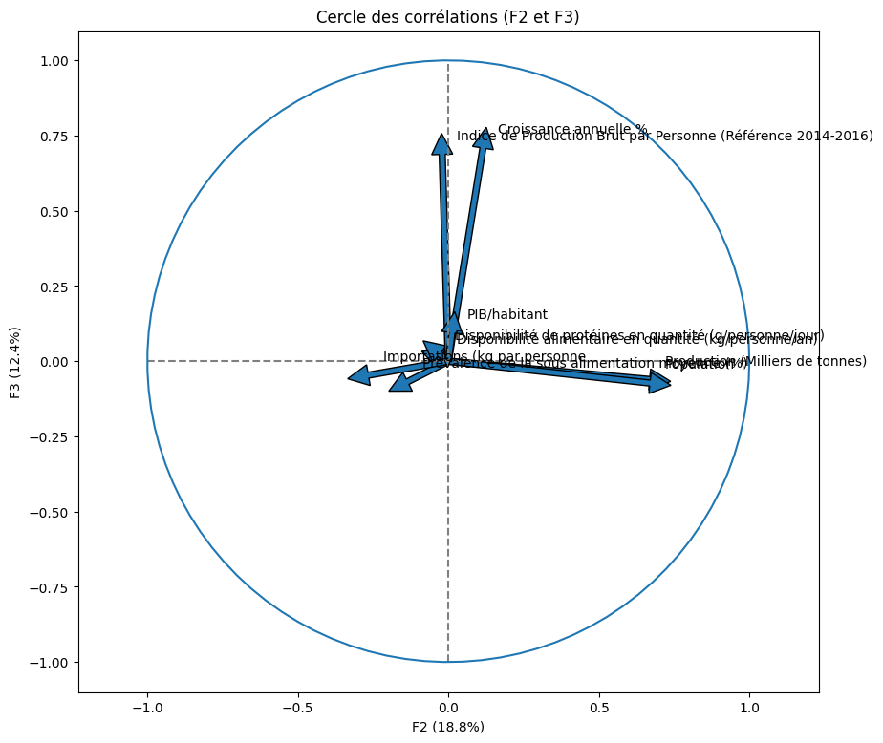
Analyse en composantes principales (ACP)
Cercles de corrélation
Par soucis de lisibilité, la projection des individus est accessible dans le notebook. Elle va de pair avec les cercles de corrélation et permet d’identifier les groupes de pays ayant des profils similaires, et confirme la compréhension des plans factoriels

Slide 11
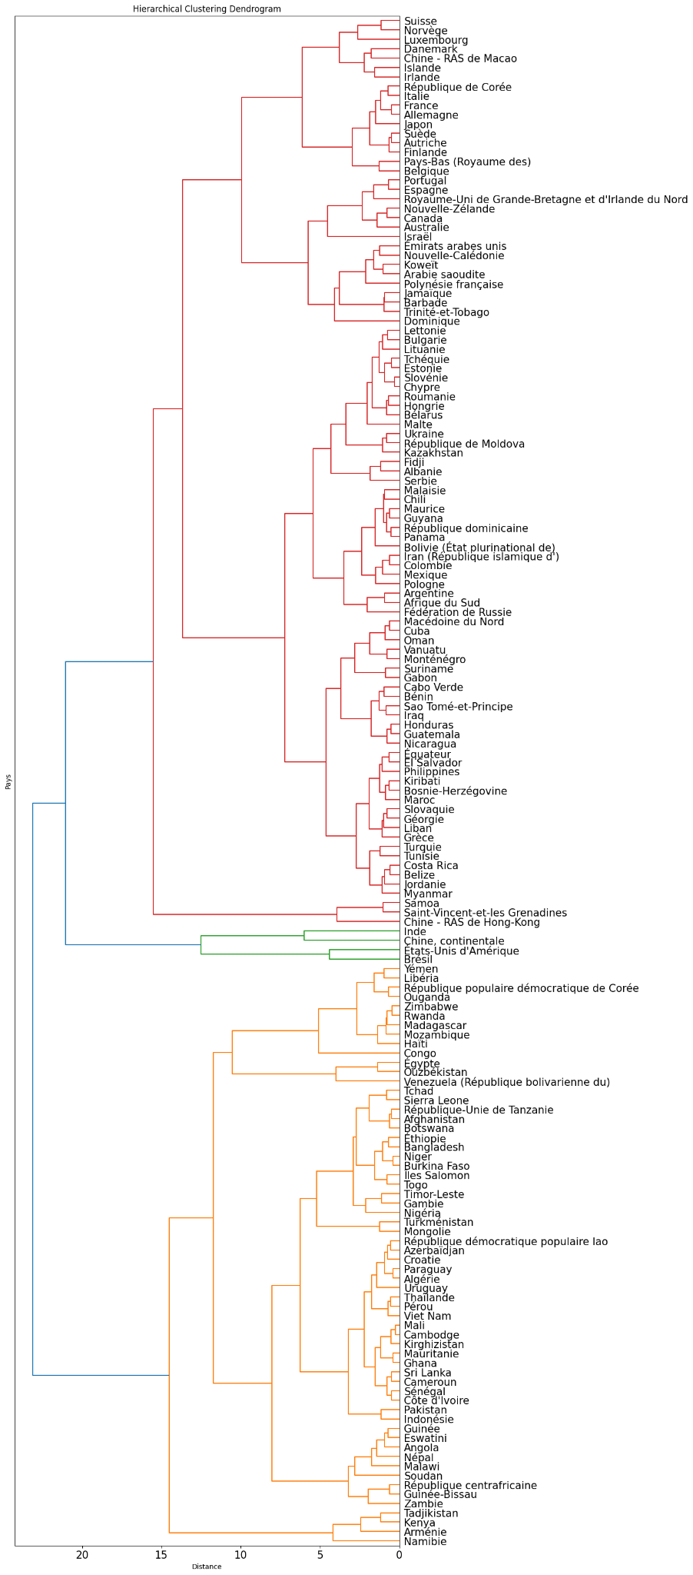
Classification ascendante hiérarchique
Utilisation d’un algorithme déterministe pour regrouper les pays, représentés sous la forme du dendrogramme ci-contre.
D’après le dendrogramme réalisé, la suite de l’analyse se portera sur 5 clusters afin de déterminer celui le plus prometteur

Slide 12
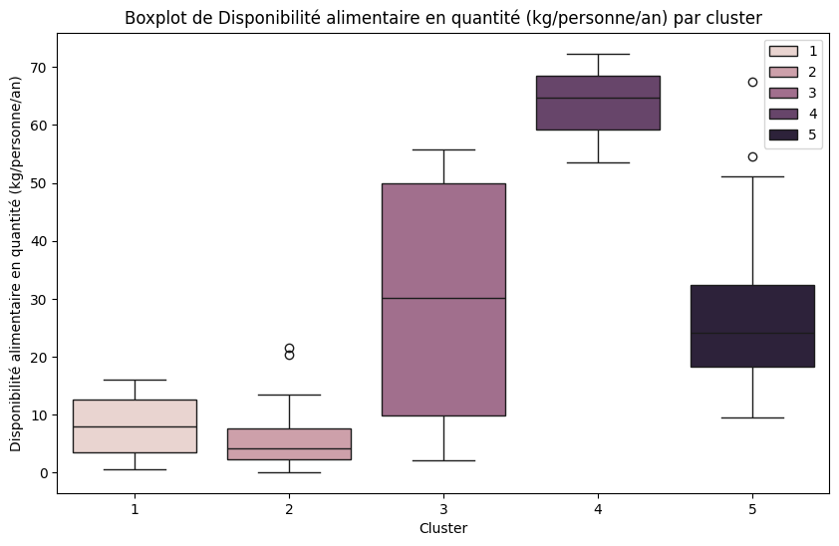
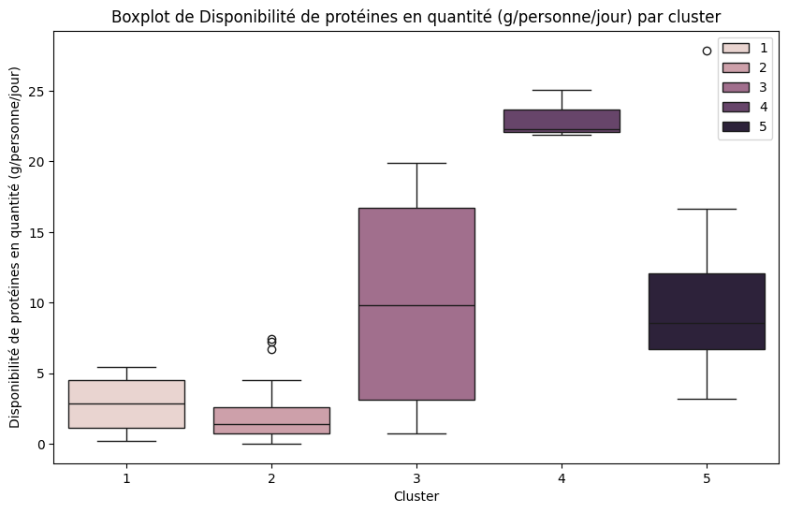
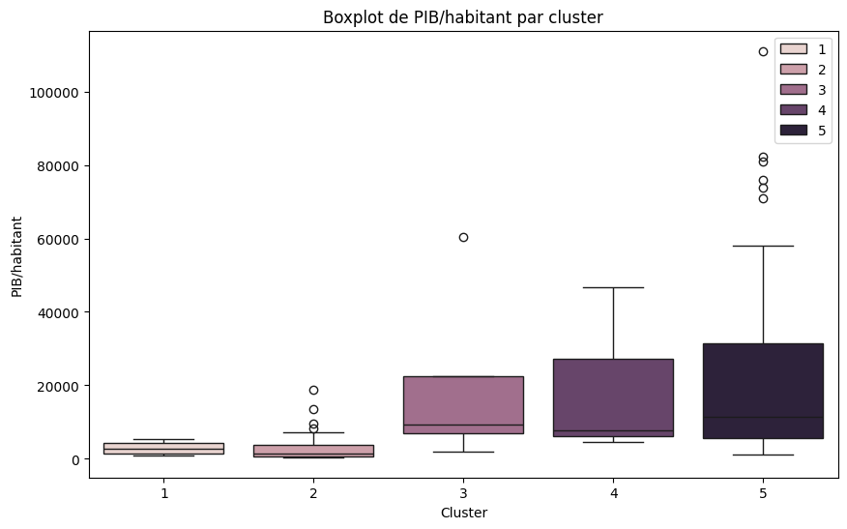
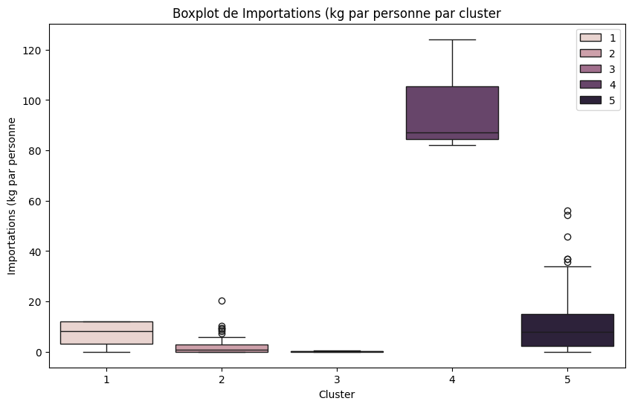
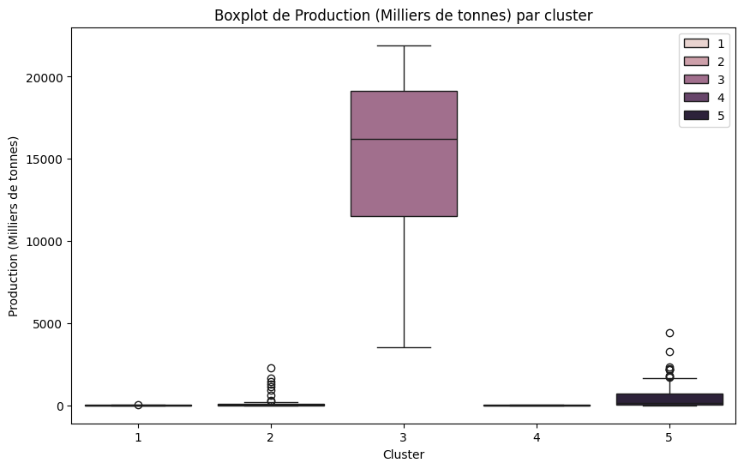
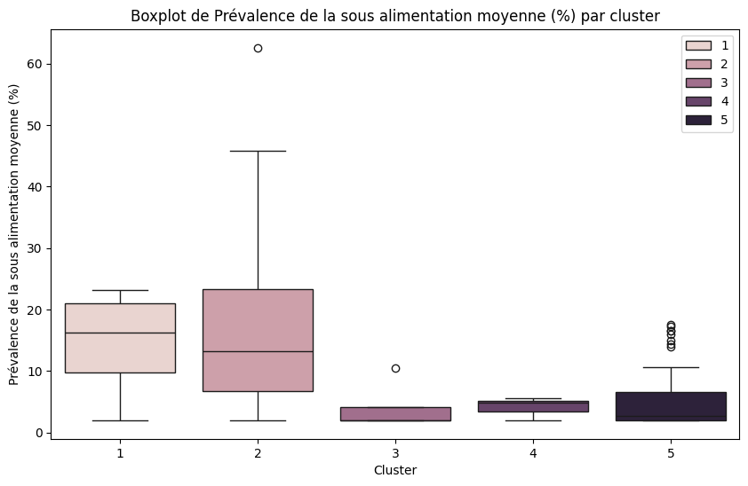
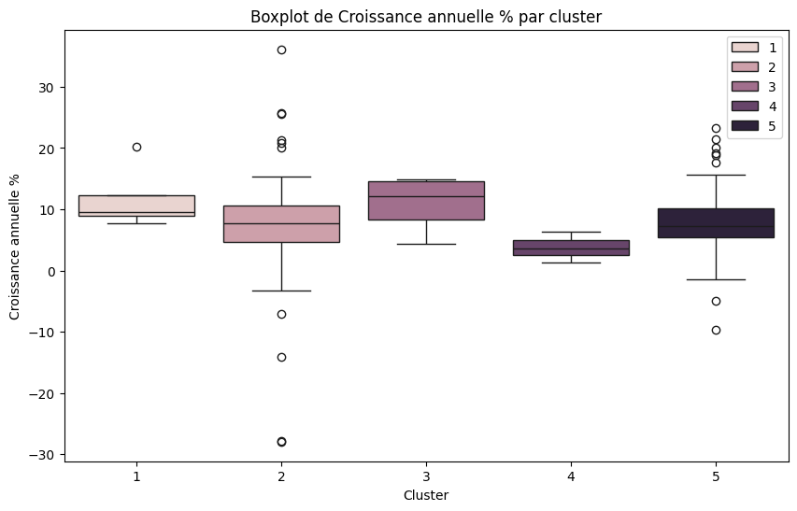
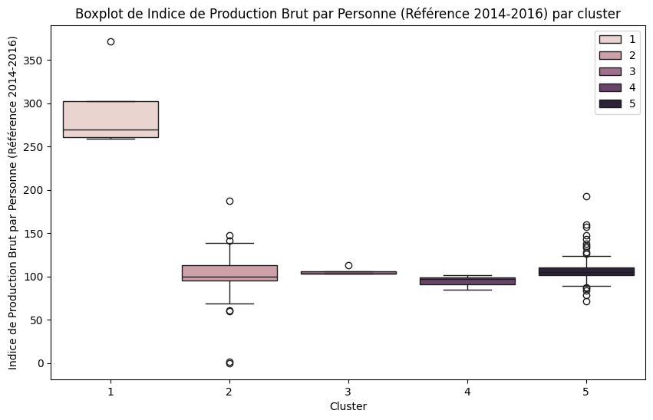
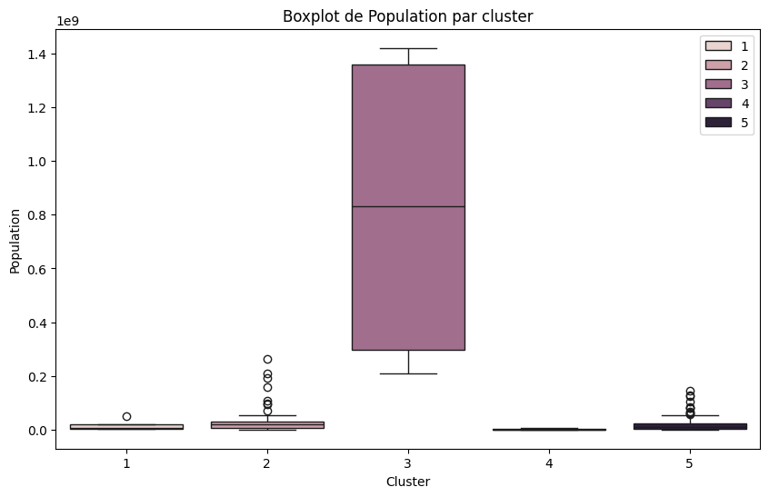
Classification ascendante hiérarchique
Les boxplots de clusters par variable permettent de déterminer quel groupe de pays est le plus propice pour y exporter de la volaille.
Le groupe 5 semble le plus prometteur: il est le plus riche, produit peu de volaille, n’est pas celui qui en importe le plus (marché peu saturé) et a une disponibilité alimentaire modérée.

Slide 13
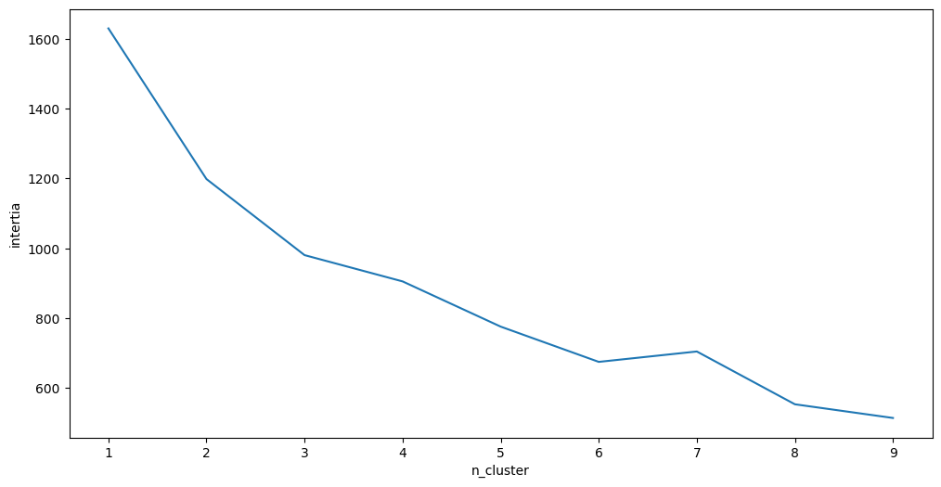
K-means
Utilisation d’une méthode de clustering non déterministe cette fois ci, dans le but de compléter ou affiner les résultats de l’ACH.
En appliquant la méthode du coude représentée ci-dessus, on retiendra 3 clusters pour l’analyse

Slide 14
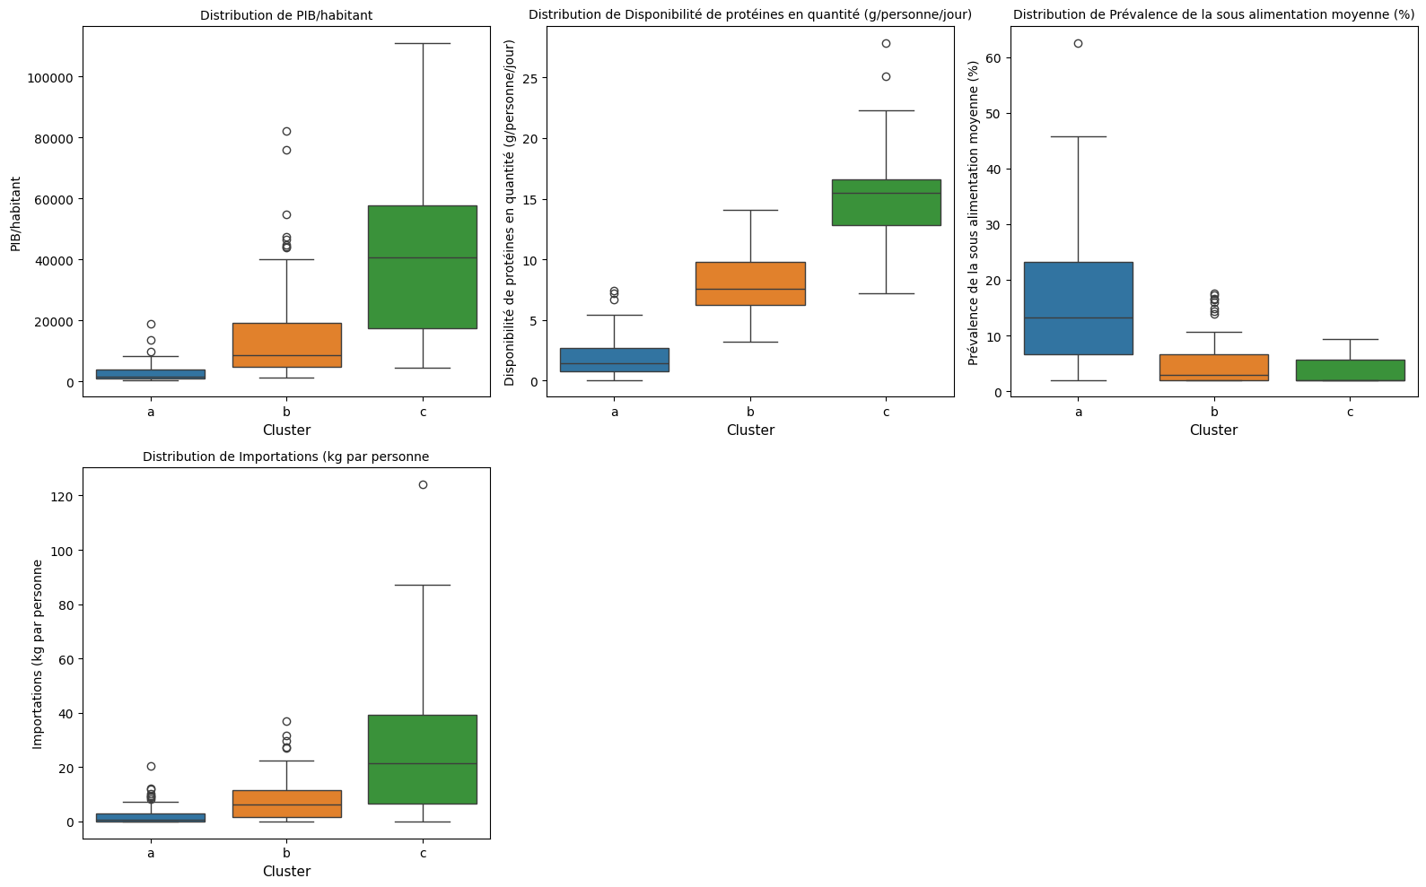
K-means
De la même manière que lors de l’ACH, on regarde ici la distribution des variables par clusters.
Cette fois ci, le cluster B est celui qui sera le plus intéressant dans le contexte de l’analyse.

Slide 15
Recommandations

Slide 16
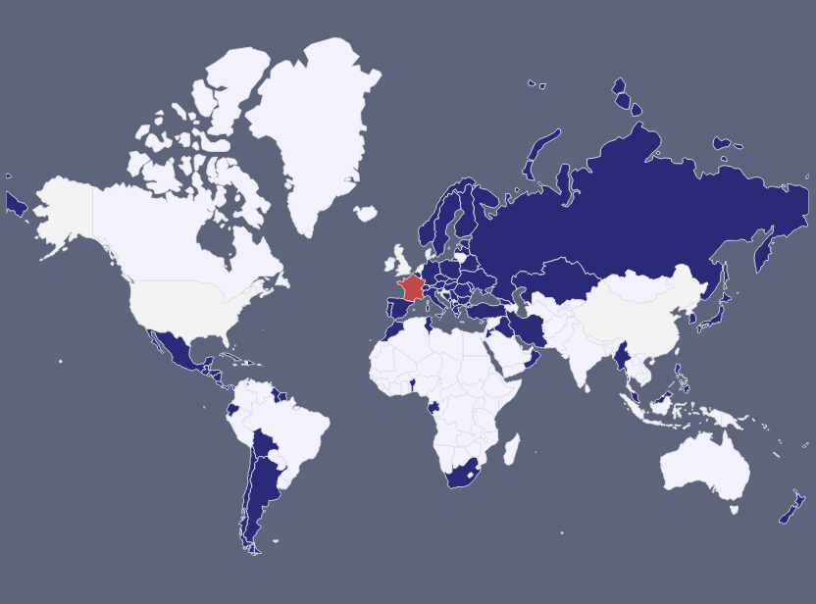
Recommandations
L’utilisation des différentes méthodes de regroupement de pays a permis d’isoler les groupes les plus propices au développement à l’international de La poule qui chante.
En conservant les pays présents à la fois dans le cluster issu de l’ACH et celui du Kmeans, il en découle une liste de 75 pays qui méritent une étude de marché approfondie (relation économique avec la France/UE, contexte géopolitique…)

Slide 17
Merci

